Slide 1
Геометрические задачи на развитие критического мышления учащихся
ВЕДУЩИЙ: Смирнов Владимир Алексеевич, профессор, доктор физико-математических наук, заведующий кафедрой элементарной математики МПГУ, автор учебников по геометрии для 7—9 и 10—11 классов

Slide 2
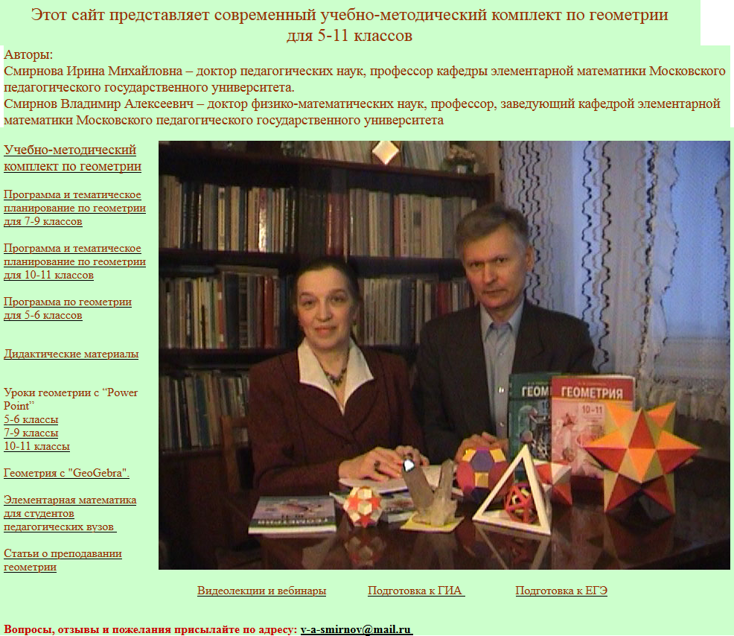
Авторский сайт: vasmirnov.ru
Notes:
В режиме слайдов ответы появляются после кликанья мышкой

Slide 3
Под критическим мышлением будем понимать способ мышления, при котором человек ставит под сомнение любую информацию, и даже собственные убеждения, использует методы познания, которые отличаются контролируемостью, обоснованностью и целенаправленностью.
Это согласуется с высказываниями великого французского философа и математика Рене Декарта, который считал, что только принцип «Сомневайся во всём» в состоянии помочь нам познать мир.
Сегодня критическое мышление необходимо каждому человеку в связи с огромным потоком информации, распространяемым через средства массовой информации, интернет и т. п.
Задача развития критического мышления учащихся является одной из важных задач обучения, в частности математике. К сожалению, в школе этому вопросу уделяется крайне мало внимания.
В то же время, задачи, использующие критическое мышление, предлагаются на основном государственном экзамене (ОГЭ) и на едином государственном экзамене (ЕГЭ) по математике.
Отметим, что в середине прошлого века было издано несколько замечательных книг, посвящённых: ошибкам в математических рассуждениях.

Slide 4
1. Брадис В. М. и др. Ошибки в математических рассуждениях. – М.: Учпедгиз, 1959.
2. Литцман В. Где ошибка? – М.: Физматлит, 1962.
3. Мадера А. Г., Мадера Д. А. Математические софизмы. – М.: Просвещение, 2003.
4. Обреимов В.И. Математические софизмы. – С.-Петербург, 1889.
5. Уёмов А. И. Логические ошибки. – М.: Госполитиздат, 1958.
6. Халперн Д. Психология критического мышления. – М.– СПб.: Питер, 2000.

Slide 5
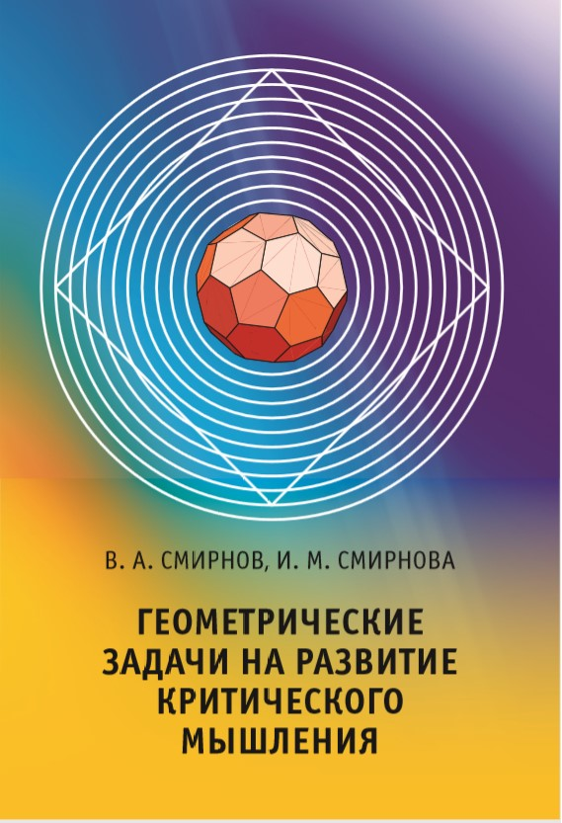

Slide 6
Рассмотрим примеры задач на формирование следующих умений учащихся, которые, на наш взгляд, будут способствовать развитию их критического мышления.
1. Распознавать конфигурации геометрических фигур по их изображениям и описаниям.
2. Сравнивать и оценивать геометрические величины.
3. Устанавливать верность и неверность утверждений.
4. Находить ошибки в формулировках и доказательствах.
5. Приводить контрпримеры.
6. Решать задачи с неоднозначным ответом.

Slide 7
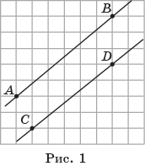
1. РАСПОЗНАВАНИЕ
1. Параллельны ли прямые AB и CD, изображённые на рисунке 1?
Ответ: нет.

Slide 8
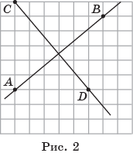
2. Перпендикулярны ли прямые AB и CD, изображённые на рисунке 2?
Ответ: да.

Slide 9
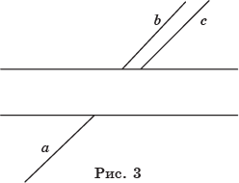
3. Не используя линейку, скажите, какие две линии a и b или a и c на рисунке 3 изображают одну и ту же прямую. Ответ проверьте с помощью линейки.
Ответ: a и c.

Slide 10
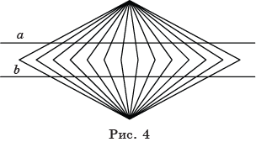
4. Не используя линейку, скажите, являются ли линии a и b, изображённые на рисунке 4, прямыми или нет. Ответ проверьте с помощью линейки.
Ответ: прямые.

Slide 11
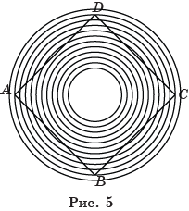
5. Является ли линия ABCD (рис. 5) составленной из отрезков или из кривых? Ответ проверьте с помощью линейки.
Ответ: из отрезков.

Slide 12
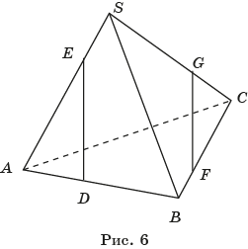
6. Как в пространстве расположены прямые DE и FG (рис. 6)?
Ответ: скрещиваются.

Slide 13
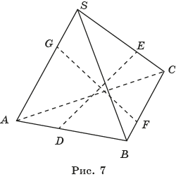
7. Пересекаются ли прямые DE и FG (рис. 7)?
Ответ: нет.

Slide 14
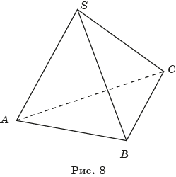
8. Как в пространстве расположены рёбра SA и BC правильной треугольной пирамиды SABC (рис. 8)?
Ответ: перпендикулярны.

Slide 15
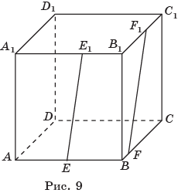
9. Как в пространстве расположены прямые EE₁ и FF₁ (рис. 9)?
Ответ: скрещиваются.

Slide 16
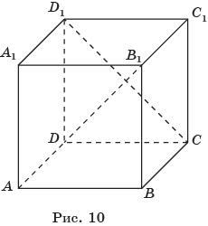
10. Пересекаются ли прямые DB₁ и CD₁ (рис. 10)?
Ответ: нет.

Slide 17
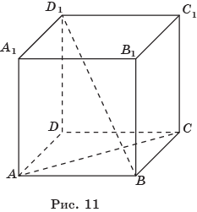
11. Как в пространстве расположены прямые AC и BD₁, проходящие через вершины куба (рис. 11)?
Ответ: перпендикулярны.

Slide 18
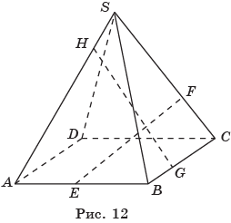
12. Как в пространстве расположены прямые EF и GH, проходящие через точки, расположенные на рёбрах правильной четырёхугольной пирамиды (рис. 12)?
Ответ: скрещиваются.

Slide 19
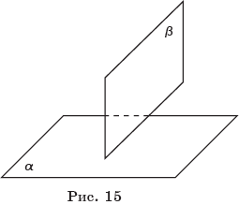
13. Сколько общих точек имеют плоскости $α$ и $β$ (рис. 15)?
Ответ: бесконечно много.

Slide 20
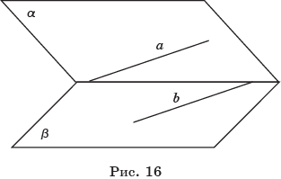
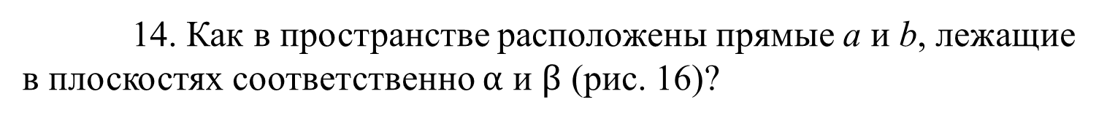
14. Как в пространстве расположены прямые a и b, лежащие в плоскостях соответственно $α$ и $β$ (рис. 16)?
Ответ: скрещиваются.

Slide 21
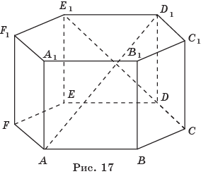
15. Как расположены прямые AD₁ и CE₁, проходящие через вершины правильной шестиугольной призмы (рис. 17)?
Ответ: скрещиваются.

Slide 22
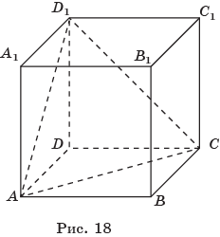
16. Как расположены прямая A₁B₁ и плоскость ACD₁, проходящие через вершины куба (рис. 18)?
Ответ: пересекаются.

Slide 23
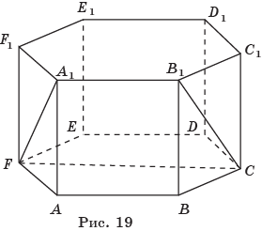
17. Как расположены прямая C₁D₁ и плоскость CFA₁, проходящие через вершины правильной шестиугольной призмы (рис. 19)?
Ответ: пересекаются.

Slide 24
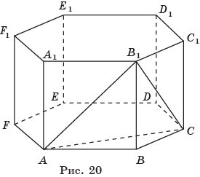
18. Как расположены прямая D₁E₁ и плоскость ACB₁, проходящие через вершины правильной шестиугольной призмы (рис. 20)?
Ответ: пересекаются.

Slide 25
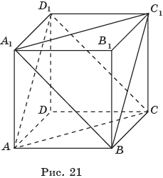
19. Как расположены плоскости ACD₁ и BC₁A₁, проходящие через вершины куба (рис. 21)?
Ответ: параллельны.

Slide 26
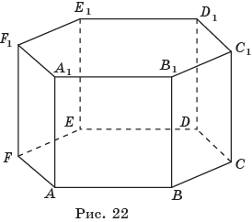
20. Как расположены плоскости BCC₁ и AFF₁, проходящие через вершины правильной шестиугольной призмы (рис. 22)?
Ответ: пересекаются.

Slide 27
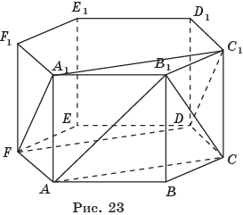
21. Как расположены плоскости ACB₁ и FDC₁, проходящие через вершины правильной шестиугольной призмы (рис. 23)?
Ответ: пересекаются.

Slide 28
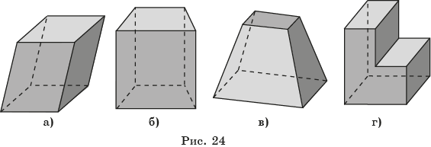
22. На рисунке 24 укажите призмы.
Ответ: а), б) г).

Slide 29
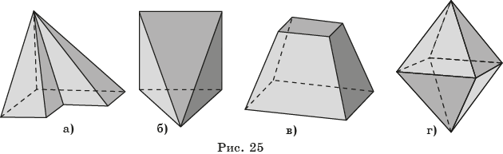
23. На рисунке 25 укажите пирамиды.
Ответ: а), б).

Slide 30
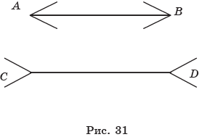
2. СРАВНЕНИЕ И ОЦЕНКА
1. Сравните длины отрезков AB и CD, изображённых на рисунке 31.
Ответ: равны.

Slide 31
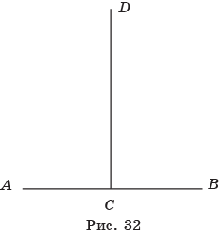
2. Сравните длины отрезков AB и CD, изображённых на рисунке 32.
Ответ: равны.

Slide 32
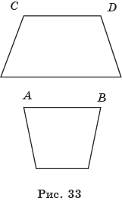
3. Сравните длины отрезков AB и CD, изображённых на рисунке 33.
Ответ: равны.

Slide 33
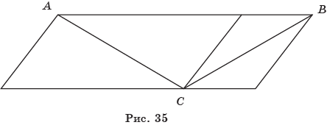
4. Сравните длины отрезков AС и BC, изображённых на рисунке 35.
Ответ: равны.

Slide 34
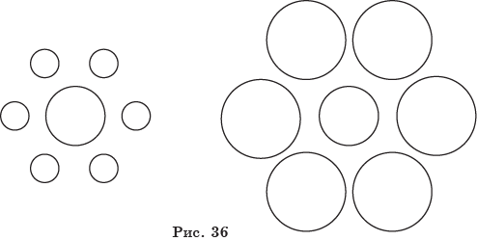
5. Какой из двух внутренних кругов, изображённых на рисунке 36, больше?
Ответ: равны.

Slide 35
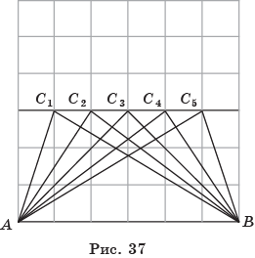
6. Сравните длины ломаных AC_{i}B (i = 1,…,5) (рис. 37).

Slide 36
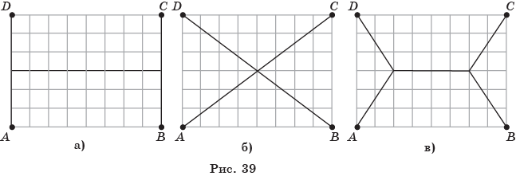
7. Требуется проложить шоссейные дороги, соединяющие населённые пункты A, B, C, D, расположенные в вершинах прямоугольника (рис. 39). Не производя вычислений, оцените, в каком расположении дорог их суммарная длина наименьшая.
Ответ: в).

Slide 37
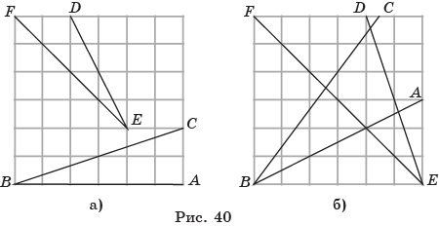
8. Сравните углы ABC и DEF, изображённые на рисунке 40.
Ответ: равны.

Slide 38
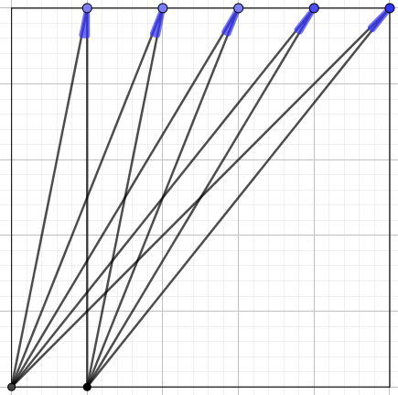
9. Найдите сумму углов, изображённых на рисунке и закрашенных синим цветом.
Ответ: 45^{о}.

Slide 39
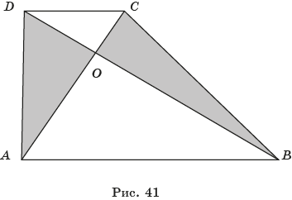
10. Для трапеции ABCD (рис. 41) O – точка пересечения диагоналей AC и BD. Сравните площади треугольников AOD и BOC.
Ответ: равны.

Slide 40
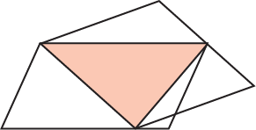
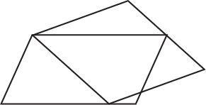
11. Два параллелограмма ABCD и DEFG расположены так, как показано на рисунке. Сравните их площади.
Решение. Эти параллелограммы имеют общий треугольник, площадь которого равна половине площади как одного, так и другого Следовательно, площади данных параллелограммов равны.

Slide 41
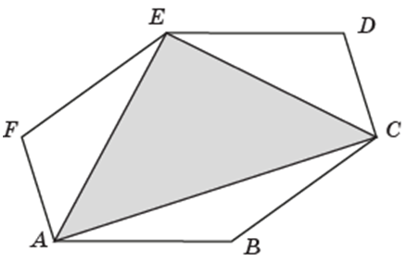
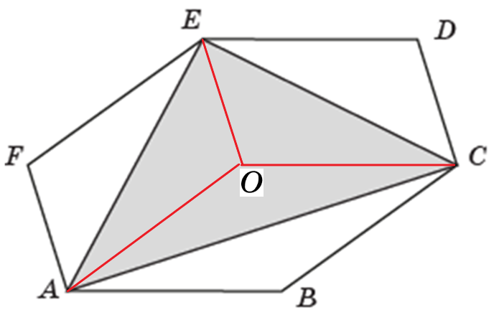
12. Сравните площади шестиугольника ABCDEF, у которого противолежащие стороны равны и параллельны, и закрашенного треугольника ACE.
Решение. Обозначим O центр симметрии шестиугольника. Соединим его отрезками с вершинами A, C и E. Получим параллелограммы ABCO, CDEO и AFEO. Следовательно, площадь закрашенного треугольника равна 0,5.

Slide 42
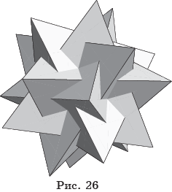
13. Сколько тетраэдров изображено на рисунке 26?
Ответ: 5.

Slide 43
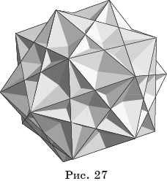
14. Сколько кубов изображено на рисунке 27?
Ответ: 5.

Slide 44
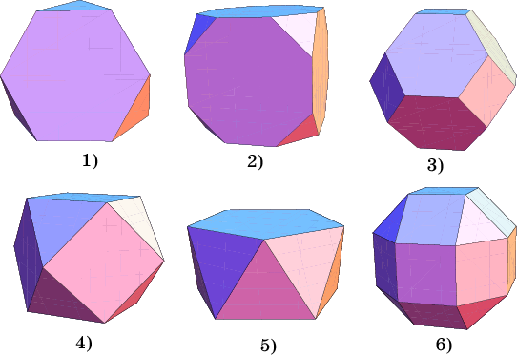
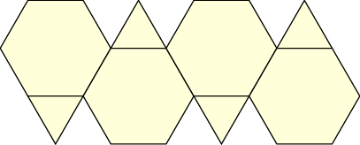
15. Укажите номер многогранника, развертка которого изображена на рисунке.
Ответ: 1.
Notes:
В режиме слайдов ответ появляется после кликанья мышкой.

Slide 45
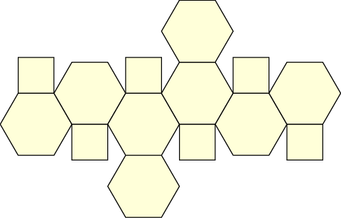
16. Укажите номер многогранника, развертка которого изображена на рисунке.
Ответ: 3.
Notes:
В режиме слайдов ответ появляется после кликанья мышкой.

Slide 46
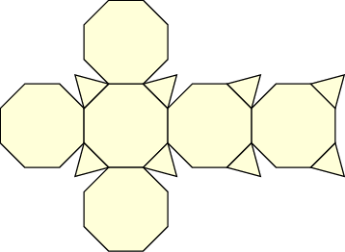
17. Укажите номер многогранника, развертка которого изображена на рисунке.
Ответ: 2.
Notes:
В режиме слайдов ответ появляется после кликанья мышкой.

Slide 47
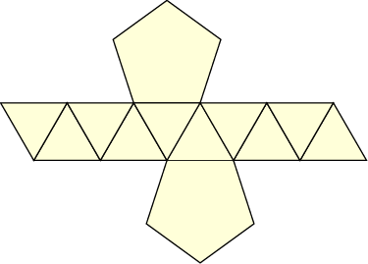
18. Укажите номер многогранника, развертка которого изображена на рисунке.
Ответ: 5.
Notes:
В режиме слайдов ответ появляется после кликанья мышкой.

Slide 48
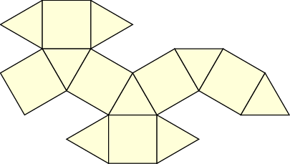
19. Укажите номер многогранника, развертка которого изображена на рисунке.
Ответ: 4.
Notes:
В режиме слайдов ответ появляется после кликанья мышкой.

Slide 49
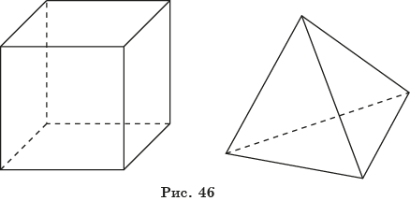
20. Не производя вычислений, оцените, какую часть объёма единичного куба составляет объём единичного правильного тетраэдра (рис. 46).
Ответ: 1/8.

Slide 50
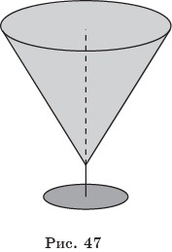
21. В фужере в форме перевёрнутого конуса имеется вода, полностью его заполняющая (рис. 47). Требуется отлить половину этой воды в стакан. Какую часть высоты конуса должна занимать оставшаяся в конусе вода?
Ответ: 4/5.

Slide 51

22. Толщина кожуры апельсина составляет одну пятую его радиуса (рис. 49). Оцените, какую часть объёма апельсина занимает его кожура.
Ответ: 1/2.

Slide 52
3. УТВЕРЖДЕНИЯ
Укажите номера верных утверждений.
1
1. Через любые две точки проходит не более одной прямой.
2. Если при пересечении двух прямых третьей прямой внутренние односторонние углы равны, то эти две прямые параллельны.
3. Если две параллельные прямые пересечены третьей прямой, то внутренние накрест лежащие углы составляют в сумме 180 .
4. Если угол равен 30^{о}, то смежный с ним угол равен 150^{о}.
2
1. Если две стороны одного треугольника соответственно равны двум сторонам другого треугольника, то такие треугольники равны.
2. В равнобедренном треугольнике медиана, проведенная к основанию, является одновременно биссектрисой и высотой.
3. Каждая сторона треугольника больше суммы двух других сторон.
4. В треугольнике против большего угла лежит меньшая сторона.

Slide 53
3
1. Сумма острых углов прямоугольного треугольника меньше 180^{о}.
2. Если один из углов равнобедренного треугольника равен 100^{о}, то один из оставшихся углов равен 40^{о}.
3. Внешний угол треугольника больше каждого внутреннего угла, не смежного с ним.
4. В треугольнике ABC, для которого A = 40º, B = 50º, C = 90º, сторона AC – наименьшая.
4
1. Если расстояние от центра окружности до прямой больше радиуса окружности, то эти прямая и окружность пересекаются.
2. Касательная к окружности перпендикулярна радиусу этой окружности.
3. Через любые три точки, не принадлежащие одной прямой, проходит не менее одной окружности.
4. Если радиусы двух окружностей равны 3 и 5, а расстояние между их центрами равно 1, то эти окружности пересекаются.

Slide 54
5
1. Вписанный угол измеряется величиной дуги окружности, на которую он опирается.
2. Центральный угол измеряется половиной дуги окружности, на которую он опирается.
3. Если вписанный угол равен 30^{о}, то центральный угол, опирающийся на ту же дугу, равен 60^{о}.
4. Если дуга окружности составляет 80^{о}, то центральный угол, опирающийся на эту дугу, равен 80^{о}.
6
1. Сумма углов выпуклого четырехугольника не превосходит 360^{о}.
2. Сумма двух противоположных углов параллелограмма равна 180 .
3. Средняя линия трапеции параллельна основаниям и меньше их суммы.
4. Если одна диагональ параллелограмма равна 5, то другая его диагональ равна 5.

Slide 55
7
1. Если все стороны четырехугольника равны и один из его углов равен 90^{о}, то этот четырехугольник – квадрат.
2. Если в четырехугольнике диагонали перпендикулярны, то этот четырехугольник является ромбом.
3. Если сумма двух углов выпуклого четырехугольника равна 100^{о}, то сумма двух оставшихся углов равна 80^{о}.
4. Если основания трапеции равны 6 и 8, то средняя линия этой трапеции равна 14.
8
1. Около всякого треугольника можно описать не менее одной окружности.
2. Если стороны треугольника равны 3, 4, 5, то радиус описанной около него окружности, равен 2,5.
3. В любой параллелограмм можно вписать окружность.
4. В любой правильный многоугольник можно вписать не более одной окружности.

Slide 56



4. ДОКАЗАТЕЛЬСТВА
Найдите ошибки в доказательствах следующих утверждений.
Утверждение 1. Если две стороны и угол, лежащий против одной из них, одного треугольника соответственно равны двум сторонам и углу, лежащему против одной из них, другого треугольника, то такие треугольники равны.
Доказательство. Пусть в треугольниках ABC и A₁B₁C₁ AB = A₁B₁, AC = A₁C₁, $∠C=∠C_{1}$. Отложим треугольник ABC от луча A₁B₁ так, чтобы вершина С перешла в точку С₂, лежащую по другую сторону от точки С₁ относительно прямой А₁В₁ (рис. 50).
Из равенства сторон A₁С₁ и A₁С₂ следует, что треугольник С₁А₁С₂ равнобедренный, значит, A₁C₁C₂ = A₁C₂C₁. Из этого и равенства углов C₁ и C₂ следует равенство углов B₁C₁C₂ и B₁C₂C₁. Значит, треугольник B₁C₁C₂ равнобедренный. Следовательно, его стороны B₁C₁ и B₁C₂ равны. Треугольники A₁B₁C₁ и A₁B₁C₂ равны по двум сторонам и углу между ними (A₁C₁ = A₁C₂, B₁C₁ = B₁C₂, $∠C_{1}=∠C_{2}$). Следовательно, равны и треугольники АВС и А₁В₁С₁.

Slide 57


Контрпример приведён на рисунке. В треугольниках ACD и BCD AC = BC, CD – общая сторона, $∠A=∠B$, однако треугольники не равны.

Slide 58

Утверждение 2. Если две стороны и высота, проведённая к одной из них, одного треугольника соответственно равны двум сторонам и высоте другого треугольника, то такие треугольники равны.
Доказательство. Пусть в треугольниках ABC и A₁B₁C₁ AB = A₁B₁, BC = B₁C₁, высота CH равна высоте C₁H₁ (рис. 51). Прямоугольные треугольники BCH и B₁C₁H₁ равны по гипотенузе и катету. Следовательно, угол CBH равен углу C₁B₁H₁. Значит, треугольники ABC и A₁B₁C₁ равны по двум сторонам и углу между ними.

Slide 59

Контрпример приведён на рисунке. В треугольниках ABC и ABC₁ BC = BC₁, CH = C₁H₁, однако треугольники не равны.

Slide 60

Утверждение 3. Если две стороны и высота, проведённая из их общей вершины, одного треугольника соответственно равны двум сторонам и высоте другого треугольника, то такие треугольники равны.
Доказательство. Пусть в треугольниках ABC и A₁B₁C₁ AC = A₁C₁, BC = B₁C₁, высота CH равна высоте C₁H₁ (рис. 52). Прямоугольные треугольники ACH и A₁C₁H₁ равны по гипотенузе и катету. Следовательно, угол ACH равен углу A₁C₁H₁. Прямоугольные треугольники BCH и B₁C₁H₁ равны по гипотенузе и катету. Следовательно, угол BCH равен углу B₁C₁H₁. Следовательно, углы ACB и A₁C₁B₁ равны, как суммы равных углов. Значит, треугольники ABC и A₁B₁C₁ равны по двум сторонам и углу между ними.

Slide 61

Контрпример приведён на рисунке. В треугольниках ABC и AB₁C AC – общая сторона, BC = B₁C, CH – общая высота, однако треугольники не равны.

Slide 62

Утверждение 4. Если сторона и две высоты, опущенные из её вершин, одного треугольника соответственно равны стороне и двум высотам другого треугольника, то такие треугольники равны.
Доказательство. Пусть в треугольниках ABC и A₁B₁C₁ AB = A₁B₁, высота AG равна высоте A₁G₁, высота BH равна высоте B₁H₁ (рис. 53). Прямоугольные треугольники ABG и A₁B₁G₁ равны по гипотенузе и катету. Следовательно, угол B равен углу B₁. Прямоугольные треугольники ABH и A₁B₁H₁ равны по гипотенузе и катету. Следовательно, угол A равен углу A₁. Значит, треугольники ABC и A₁B₁C₁ равны по стороне и двум прилежащим к ней углам.

Slide 63

Контрпример приведён на рисунке 86. Треугольники ABC и ABC₁ не равны, но у них сторона AB и высота BH – общие, высоты AG и AG_{1­} равны.

Slide 64

Утверждение 5. Если угол, сторона, прилежащая к этому углу, и медиана, проведённая к другой стороне, прилежащей к данному углу, одного треугольника соответственно равны углу, стороне и медиане другого треугольника, то эти треугольники равны.
Доказательство. Пусть в треугольниках ABC и A₁B₁C₁ угол A равен углу A₁, сторона AB равна стороне A₁B₁, медиана BM равна медиане B₁M₁ (рис. 54). Треугольники ABM и A₁B₁M₁ равны по двум сторонам и углу. Следовательно, AM = A₁M₁. Значит, равны стороны AC и A₁C₁. Треугольники ABC и A₁B₁C₁ равны по двум сторонам и углу между ними.

Slide 65

Контрпример приведён на рисунке 87. В треугольниках ABC и AB₁C сторона AC – общая, угол A – общий, медианы CM и CM₁ равны. Однако, сами треугольники ABC и AB₁C не равны.

Slide 66

Утверждение 6. Если две стороны и радиус описанной окружности одного треугольника соответственно равны двум сторонам и радиусу описанной окружности другого треугольника, то такие треугольники равны.
Доказательство. Пусть в треугольниках ABC и A₁B₁C₁ AB = A₁B₁, AC = A₁C₁ и R – радиус описанных около них окружностей (рис. 60). Обозначим O и O₁ соответственно центры этих окружностей. Треугольники AOB и A₁O₁B₁ равны по трём сторонам. Следовательно, угол BAO равен углу B₁A₁O₁. Треугольники AOC и A₁O₁C₁ равны по трём сторонам. Следовательно, угол CAO равен углу C₁A₁O₁. Значит, угол BAC равен углу B₁A₁C₁. Следовательно, треугольники ABC и A₁B₁C₁ равны по двум сторонам и углу между ними.

Slide 67

Контрпример приведён на рисунке 93. В треугольниках ABC и ABC₁ сторона AB – общая, описанная окружность – общая, AC = AC₁. Однако треугольники ABC и ABC₁ не равны.

Slide 68

Утверждение 7. Гипотенуза прямоугольного треугольника равна его катету.
Доказательство. Пусть ABC – прямоугольный треугольник (угол C – прямой) (рис. 62). Докажем, что гипотенуза AB равна катету AC. Проведём биссектрису угла A и серединный перпендикуляр к стороне BC. Обозначим через E их точку пересечения. Соединим отрезками точку E с вершинами B и C. Из точки E опустим перпендикуляры EF и EG соответственно на стороны AC и AB треугольника ABC. Так как точка E принадлежит серединному перпендикуляру к отрезку BC, то отрезки BE и CE равны. Так как точка Е принадлежит биссектрисе угла A, то отрезки EF и EG равны. Прямоугольные треугольники BEG и CEF равны по катету и гипотенузе. Следовательно, отрезки BG и CF равны. Прямоугольные треугольники AEG и AEF равны по катету и гипотенузе. Следовательно, отрезки AG и AF равны. Складывая отрезки AG и BG, AF и CF, получаем равенство гипотенузы AB и катета AC.

Slide 69

Решение. Неправильно выполнен рисунок. Построить правильный рисунок поможет программа GeoGebra. В ней можно построить прямоугольный треугольник ABC, провести биссектрису угла A и серединный перпендикуляр к отрезку BC, найти их точку пересечения E, опустить из неё перпендикуляры на прямые, содержащие стороны AC и AB (рис. 78).

Slide 70


Утверждение 8. Прямой угол равен тупому углу.
Доказательство. Пусть ABCD – четырёхугольник (рис. 64), в котором AD = BC, угол D прямой, угол C тупой. Докажем, что углы D и C равны. Проведём серединные перпендикуляры к сторонам AB и CD. Обозначим через G их точку пересечения. Прямоугольные треугольники AEG и BEG равны по двум катетам. Следовательно, AG = BG. Прямоугольные треугольники DFG и CFG также равны по двум катетам. Следовательно, DG = CG, $∠GDF=∠GCF$. Треугольники AGD и BGC равны по трём сторонам. Следовательно, $∠ADG=∠BCG$. Вычитая из второго равенства углов первое, получаем равенство углов ADC и BCD, т. е. получаем, что прямой угол ADC равен тупому углу BCD.

Slide 71

Решение. Из равенства углов ADG и BCG, GDF и GCF не следует равенство углов ADC и BCD (рис. 81), так как угол ADC равен разности углов ADG и CDF, а угол BCD равен сумме углов BCG и GCF.

Slide 72


Утверждение 9. Если в четырёхугольнике две противолежащие стороны равны, то две другие стороны параллельны.
Доказательство. Пусть ABCD – четырёхугольник, у которого равны стороны AD и BC (рис. 65). Проведём серединные перпендикуляры к сторонам AB и CD. Если они параллельны, то стороны AB и CD параллельны, так как они будут перпендикулярны параллельным прямым. Если эти серединные перпендикулярны не параллельны, то обозначим через G их общую точку. Прямоугольные треугольники AEG и BEG равны по двум катетам. Следовательно, AG = BG, $∠AGE=∠BGE$. Прямоугольные треугольники DFG и CFG также равны по двум катетам. Следовательно, DG = CG, $∠DGF=∠CGF$. Треугольники AGD и BGC равны по трём сторонам. Следовательно, $∠AGD=∠BGC$. Так как сумма всех рассмотренных углов равна 360^{о}, то из равенства их пар следует, что сумма углов AGE, AGD и DGF равна 180^{о}. Значит, серединные перпендикуляры совпадают. В этом случае стороны AB и CD будут перпендикулярны одной прямой, следовательно, параллельны.

Slide 73

Утверждение 10. Сумма углов треугольника равна 180^{о}.
Доказательство. Рассмотрим треугольник ABC (рис. 66). Зададим на прямой AB направление (указано стрелкой). Повернём прямую AB вокруг точки A на угол A. Она перейдёт в прямую AC. Повернём прямую AC вокруг точки C на угол C. Она перейдёт в прямую BC. Повернём прямую BC вокруг точки B на угол B. Она перейдёт в прямую BA с направлением, противоположным начальному направлению прямой AB. Таким образом, прямая AB повернулась на 180^{о}. С другой стороны, этот поворот на 180^{о} складывается из поворотов на углы A, B и C. Следовательно, сумма углов A, B и C треугольника ABC равна 180^{о}.

Slide 74


Утверждение 11. Углы произвольного треугольника равны.
Доказательство. Обозначим углы A, B, C треугольника ABC соответственно $α$, $β$, $γ$, а стороны, лежащие против этих углов, соответственно a, b, c. На продолжении сторон BC и AC отложим соответственно отрезки CD = b и CE = a (рис. 70). Тогда $∠D=\frac{γ}{2}$, следовательно, $∠BAD=α+\frac{γ}{2}$. По теореме синусов имеем: $\frac{a+b}{\sin{(α+\frac{γ}{2})}}=\frac{c}{\sin{\frac{γ}{2}}}$.
Аналогично, $∠E=\frac{γ}{2}$, следовательно, $∠ABE=β+\frac{γ}{2}$. По теореме синусов имеем:
$\frac{a+b}{\sin{(β+\frac{γ}{2})}}=\frac{c}{\sin{\frac{γ}{2}}}$.
Из этих двух равенств получаем равенство$\frac{a+b}{\sin{(α+\frac{γ}{2})}}=\frac{a+b}{\sin{(β+\frac{γ}{2})}}$.
Следовательно, имеет место равенство $\sin{(α+\frac{γ}{2})}=\sin{(β+\frac{γ}{2})}$, из которого следует равенство $α+\frac{γ}{2}=β+\frac{γ}{2}$, значит, имеет место равенство $α=β$.
Аналогичным образом доказывается, что $β=γ$. Следовательно, все углы треугольника ABC равны.

Slide 75

Утверждение 12. 64 = 65.
Доказательство. Рассмотрим квадрат со стороной, равной 8. Разрежем его на части, как показано на рисунке 71, а. Сложим из этих частей прямоугольник (рис. 71, б). Его площадь равна 65. Следовательно, «64 = 65».

Slide 76

Утверждение 13. Сумма длин катетов прямоугольного треугольника равна длине его гипотенузе.
Доказательство. Рассмотрим прямоугольный треугольник ABC (угол C – прямой) (рис. 69). Из середины C₁ гипотенузы AB опустим перпендикуляры C₁A₁ и C₁B₁ соответственно на катеты BC и AC. Длина ломаной AB₁C₁A₁B будет равна сумме длин катетов AC и BC. Из середин C₂, C₃ отрезков соответственно AC₁, C₁B опустим перпендикуляры C₂A₂, C₂B₂, C₃A₃, C₃B₃ на соответствующие катеты прямоугольных треугольников AB₁C₁, C₁A₁B. Длина ломаной AB₂C₂A₂C₁B₃C₃A₃B будет равна сумме длин катетов AC и BC. Продолжая этот процесс, будем получать ломаные, приближающиеся к гипотенузе. Длины этих ломаных будут стремиться к длине гипотенузы. Так как длины этих ломаных остаются равными сумме длин катетов AC и BC, то длина гипотенуза AB будет равна сумме длин катетов AC и BC.

Slide 77

Утверждение 14. Две окружности разных радиусов имеют одинаковую длину.
Доказательство. Рассмотрим две концентрические окружности (рис. 72). Предположим, что большая окружность прокатилась по прямой из положения A в положение B и сделала полный оборот. Тогда длина отрезка AB равна длине большей окружности. При этом меньшая окружность переместится из положения A₁ в положение B₁ и также сделает полный оборот. Следовательно, длина отрезка A₁B₁ равна длине меньшей окружности. Учитывая, что отрезки AB и A₁B₁ равны, получаем, что равны длины данных окружностей.

Slide 78


Утверждение 15. Длина полуокружности равна диаметру соответствующей окружности.
Доказательство. Рассмотрим полуокружность и диаметр AB = d. Разобьём этот диаметр на n равных частей и построим на них, как на диаметрах, полуокружности (рис. 73).
Длина исходной полуокружности равна $π\frac{d}{2}$. Длины построенных полуокружностей равны $π\frac{d}{2n}$. Следовательно, их сумма равна $π\frac{d}{2}$, т. е. равна длине исходной полуокружности. При увеличении n построенные полуокружности будут приближаться к диаметру AB. Следовательно, сумма их длин должна приближаться к диаметру. Так как эта сумма постоянна и равна длине полуокружности, то она будет равна диаметру.

Slide 79

5. ЗАДАЧИ С НЕОДНОЗНАЧНЫМ ОТВЕТОМ
Задача 1. Радиусы двух касающихся окружностей равны 3 и 2. Найдите расстояние между их центрами.
Решение. Возможны два случая расположения окружностей, представленные на рисунке 103. В первом случае расстояние между центрами этих окружностей равно 5, во втором равно 1.

Slide 80


Задача 2. Треугольник ABC вписан в окружность радиусом 1, сторона AB равна 1. Найдите угол C.
Решение. Для указанных в условии данных возможны два треугольника ABC и ABC₁, изображённых на рисунке 106, $∠C=30°$, $∠C_{1}=150°$.

Slide 81


Задача 3. В треугольнике ABC AC = 5, BC = 4, высота CH равна 3. Найдите сторону AB.
Решение. Для указанных в условии данных возможны два треугольника ABC и AB₁С, изображённых на рисунке 108. AH = 4, BH = B₁H = $\sqrt{7}$. Следовательно, AB = $4+\sqrt{7}$, AB₁ = $4−\sqrt{7}$.

Slide 82



Задача 4. В треугольнике ABC AC = 10, $∠A=60°$, медиана CM равна 9. Найдите сторону AB.
Решение. Для указанных в условии данных возможны два треугольника ABC и AB₁C, изображённых на рисунке 111.
Обозначим CM медиану треугольника ABC. Пусть AM = x. По теореме косинусов, применённой к треугольнику AMC, имеем: 81 = 100 + x² – 10x.
Решая это квадратное уравнение, находим $x_{1,2}=\frac{5±\sqrt{6}}{2}$. Следовательно, AB = $5+\sqrt{6}$, AB₁ = 5$−\sqrt{6}$.

Slide 83

Задача 5. В треугольнике ABC AB = 6, AC = BC = 5. Через середину D стороны AB проведена прямая, пересекающая сторону BC в точке E и отсекающая треугольник, подобный треугольнику ABC. Найдите сторону DE отсечённого треугольника.
Решение. Имеется два отсечённых треугольника, подобных треугольнику ABC. Они показаны на рисунке 113. Для треугольника DBE₁ сторона DE₁ равна 2,5. Для треугольника E₂DB сторона E₂D равна 3.

Slide 84

Задача 6. Сторона AD параллелограмма ABCD равна 2. Биссектрисы углов A и B пересекают сторону CD в точках M и N. Найдите сторону AB, если отрезок MN равен 1.
Решение. Возможны два случая расположения точек M и N на стороне CD параллелограмма ABCD, показанные на рисунке 114. В первом случае AB = 5, во втором AB = 3.

Slide 85

Задача 7. Расстояния от точки C, расположенной внутри прямого угла, до его сторон равны 1 и 2. Найдите радиус окружности, проходящей через точку C и касающейся сторон этого угла.
Решение. Возможны два случая расположения окружности, показанные на рисунке 115. В первом случае радиус окружности равен 1, во втором равен 5.

Slide 86

Задача 8. Трапеция с основаниями 14 и 40 вписана в окружность радиусом 25. Найдите высоту трапеции.
Решение. Пусть ABCD – трапеция, вписанная в окружность с центром O и радиусом 25. Возможны два случая: основания AB и CD трапеции расположены по одну сторону от центра O (рис. 116, а); основания AB и CD расположены по разные стороны от центра O (рис. 116, б). В первом случае через точку O проведём прямую, перпендикулярную AB, и обозначим P, Q её точки пересечения соответственно с AB и CD. Тогда высота PQ трапеции равна OQ – OP. Имеем OQ = 24, OP = 15. Следовательно, PQ = 9. Во втором случае через точку O проведём прямую, перпендикулярную AB, и обозначим P, Q её точки пересечения соответственно с AB и CD. Тогда высота PQ трапеции равна OQ + OP. Имеем OQ =24, OP =15. Следовательно, PQ = 39.

